Slide 1

« Здоровье в наших руках »
Деловая игра для родителей

Slide 2
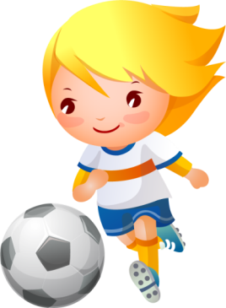
Разминка.
Вопросы для I команды : «Бодрячки».
1. Отец и мать ребёнка
(родители).
2. Руки, ноги, голова, туловище – это….
(тело).
3. Распорядок жизнедеятельности
ребёнка на протяжении суток
(режим дня).
4. Перерыв в занятиях для отдыха
(физкультминутка).

Slide 3
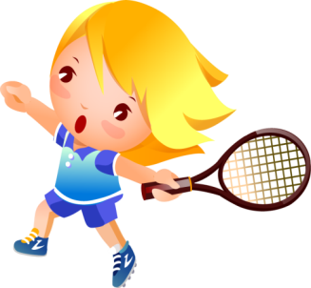
Вопросы для II команды : «Здоровейки»
1. Женщина по отношению к своему ребёнку
(мать).
2. Привычное положение тела человека
в покое и при движении
(осанка).
3. На основе культурно-гигиенических
навыков у детей формируются
(привычки).
4. Цель обливания холодной водой
(закаливание).

Slide 4
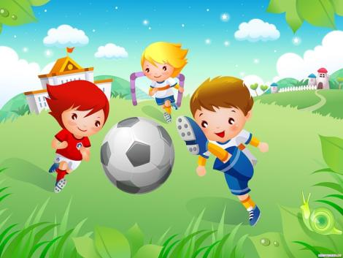
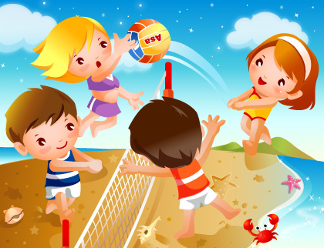

Спортивные загадки
I. Соберем команду в школе
И найдем большое поле.
Пробиваем угловой -
Забиваем головой!
И в воротах пятый гол!
Очень любим мы...
(футбол)
II. Здесь команда побеждает,
Если мячик не роняет.
Он летит с подачи метко
Не в ворота - через сетку.
И площадка, а не поле
У спортсменов в...
(волейбол)

Slide 5
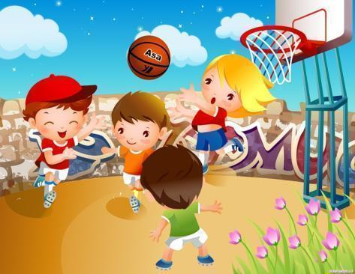
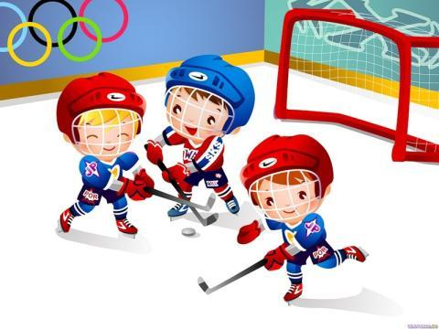
I. В этом спорте игроки
Все ловки и высоки.
Любят в мяч они играть
И в кольцо его кидать.
Мячик звонко бьет об пол,
Значит, это...
(баскетбол)
II. Мы не только летом рады
Встретиться с олимпиадой.
Можем видеть лишь зимой
Слалом, биатлон, бобслей,
На площадке ледяной -
Увлекательный...
(хоккей)

Slide 6

Закончи пословицу
Для I команды
Кто спортом занимается,
тот силы набирается.
2. Отдай спорту время,
а взамен получи здоровье.
3. В здоровом теле –
здоровый дух.
Для II команды
Пешком ходить —
долго жить.
2. Закаляй свое тело
с пользой для дела.
3. Солнце, воздух и вода —
наши лучшие друзья…

Slide 7
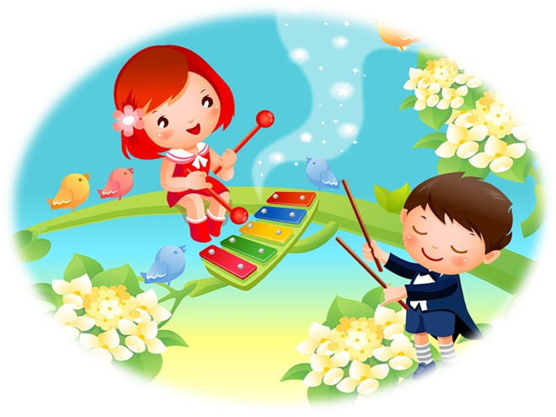
Музыкальная разминка

Slide 8
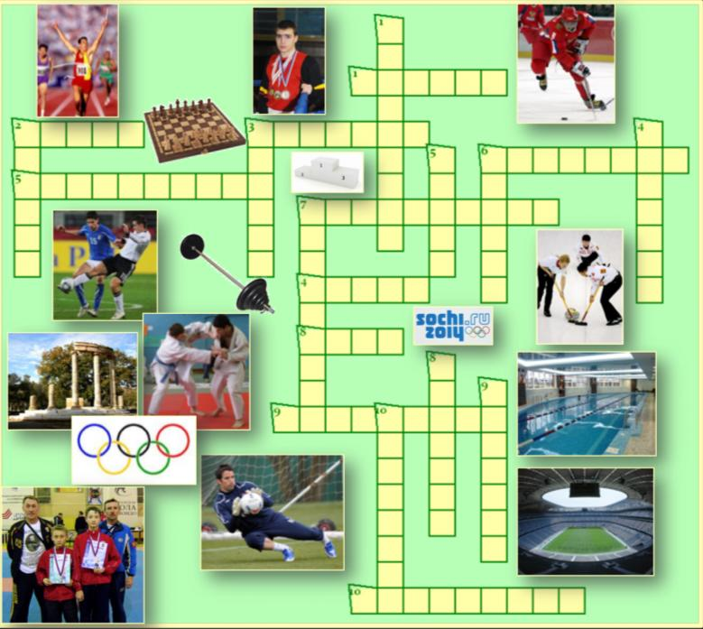

Slide 9


Проверь себя
По горизонтали:
Спортивная командная игра на льду или траве.
Конечный пункт дистанции.
Игра между двумя соперниками по определенным правилам, 32-мя специальными фигурами.
Вид национальной японской спортивной борьбы.
Занятие с целью совершенствования каких-либо навыков, умений.
Член футбольной или хоккейной команды, непосредственно защищающий ворота от противника.
Тот, кто одержал победу.
Столица зимних олимпийских игр в 2014 году.
Международное спортивное соревнование, устраиваемое по образцу древнегреческих олимпийских игр.
Расстояние между начальной и конечной точками движения ( бег, прыжки и т.п.).
По вертикали:
Человек, систематически занимающийся спортом.
Спортивная командная игра с мячом на специальной площадке.
Спортивный снаряд, состоящий из металлического стержня и дисков.
Спортивная игра на льду, цель которой попасть битой по диску с рукояткой.
Участник спортивных соревнований в одной из юношеских возрастных групп.
Государство в Южной Европе, основательница олимпийских игр.
Возвышение, на которое поднимается победитель спортивных состязаний.
Сооружение для спортивных занятий и состязаний.
Искусственный водоём.
Одиннадцатиметровый штрафной удар по воротам соперника.

Slide 10
Ответы
По горизонтали: | По вертикали:
1. Хоккей | 1. Спортсмен
2. Финиш | 2. Футбол
3.Шахматы | 3. Штанга
4. Дзюдо | 4. Керлинг
5. Тренировка | 5. Юниор
6. Голкипер | 6. Греция
7. Победитель | 7. Пьедестал
8. Сочи | 8. Стадион
9. Олимпиада | 9. Бассейн
10. Дистанция | 10. Пенальти

Slide 11
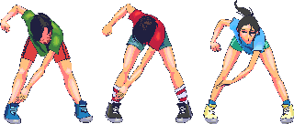
Для капитанов команд
Для I команды: составить комплекс утренней гимнастики для детей с мячом из разных исходных положений.
Для II команды: составить комплекс утренней гимнастики для детей с обручем из разных исходных положений.

Slide 12
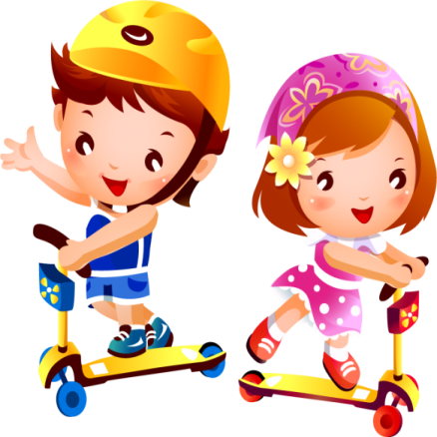
Вот настал момент прощанья.
Будет краткой моя речь.
Говорю всем : «До свидания!
До счастливых новых встреч!»

